Slide 1
Yapay Zeka Final Projesi
Araç Plakası Algılama ve Çerçeveleme
Hazırlayanlar
Emre ŞEN-210601004
Beytullah Alkan-210601025
Semih Öner-210601029

Slide 2
Konu Başlıkları
1.Problem Tanımı
2.Kullanılan Kütüphaneler ve Veri Seti İndirme
3.Model Oluşturma ve Eğitim
4.Sonuçlar ve Değerlendirme

Slide 3
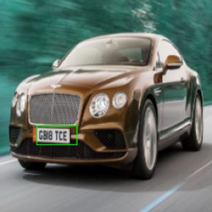
1.Problem Tanımı
Bu projede, araçların plakalarını otomatik olarak tespit etmek ve çerçevelemek için bir yapay zeka modeli geliştirilmiştir. Araç plakası tespiti, trafik güvenliği, park alanı yönetimi ve trafik akışı izleme gibi çeşitli uygulamalar için önemlidir.
Amaç;
Görüntülerdeki araç plakalarını tespit edip, plakaları çerçeveleyen bir yapay zeka modeli oluşturmak.

Slide 4
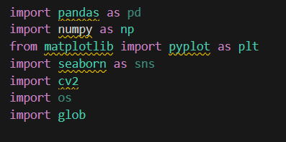
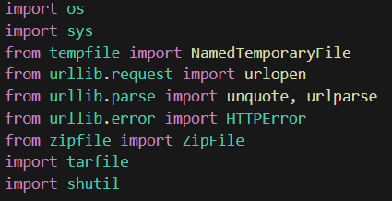
2.Kullanılan Kütüphaneler ve Veri Seti İndirme
os: Dosya ve dizin işlemleri (örneğin, dosya yollarını almak, klasörler oluşturmak).
sys: Python sistem işlevlerine erişim sağlar (örneğin, komut satırı argümanları).
tempfile: Geçici dosyalar oluşturmak için kullanılır.
urllib.request: URL'den veri indirme.
urllib.parse: URL ayrıştırma.
urllib.error: HTTP hatalarını işleme.
zipfile: ZIP dosyalarını açma ve içeriğini çıkarma.
tarfile: TAR dosyalarını açma ve içeriğini çıkarma.
shutil: Dosya işlemleri (kopyalama, taşıma).
cv2 (OpenCV): Görüntü işleme ve bilgisayarla görme görevleri.
numpy: Bilimsel hesaplama ve veri işleme.
tensorflow.keras: Derin öğrenme modeli oluşturma ve eğitim.

Slide 5
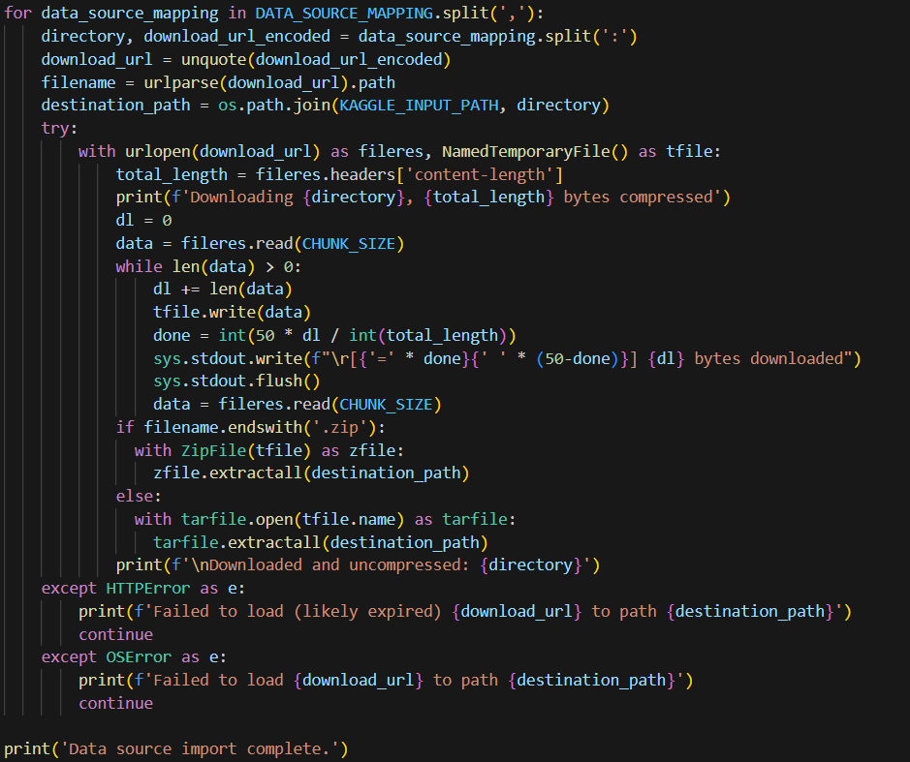
Sağdaki kodumuz sayesinde :
1.Veri Kaynağı Haritasının Ayrıştırılması
2. Kaynak ve URL Ayrıştırma
3. Dosyanın İndirilmesi
4. İndirme Durumunun İzlenmesi
5. Dosyanın Çıkarılması,
6. Hata Yönetimi
Yukarıda verilen adımlar ile birlikte veri seti indirilip kullanılacak hale gelmektedir.

Slide 6
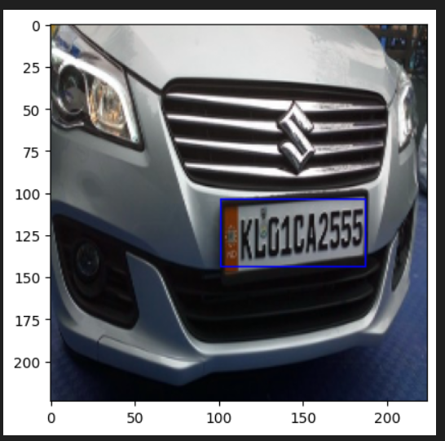
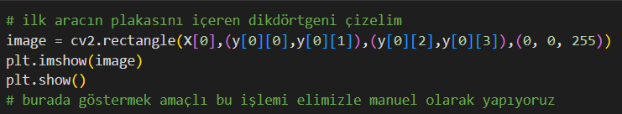
3.Model Oluşturma ve Eğitim
OpenCv kütüphanesi kullanarak ilk olarak plaka tespitini içerecek olan diktörgeni çiziyoruz.

Slide 7
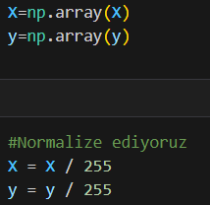
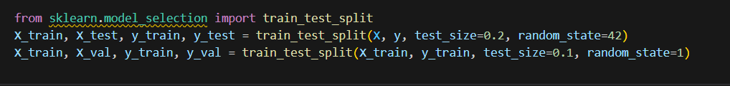
Dikdörtgenimiz oluştuktan sonra CNN kullanarak verilerimizi hazırlıyoruz.
Datasetimizi ayırarak eğitim,test ve doğrulama parçalarımızı elde ediyoruz.Bu parçaların %20’si test verileri için kullanılırken %10 ‘nu doğrulama için kullanılıyor.

Slide 8
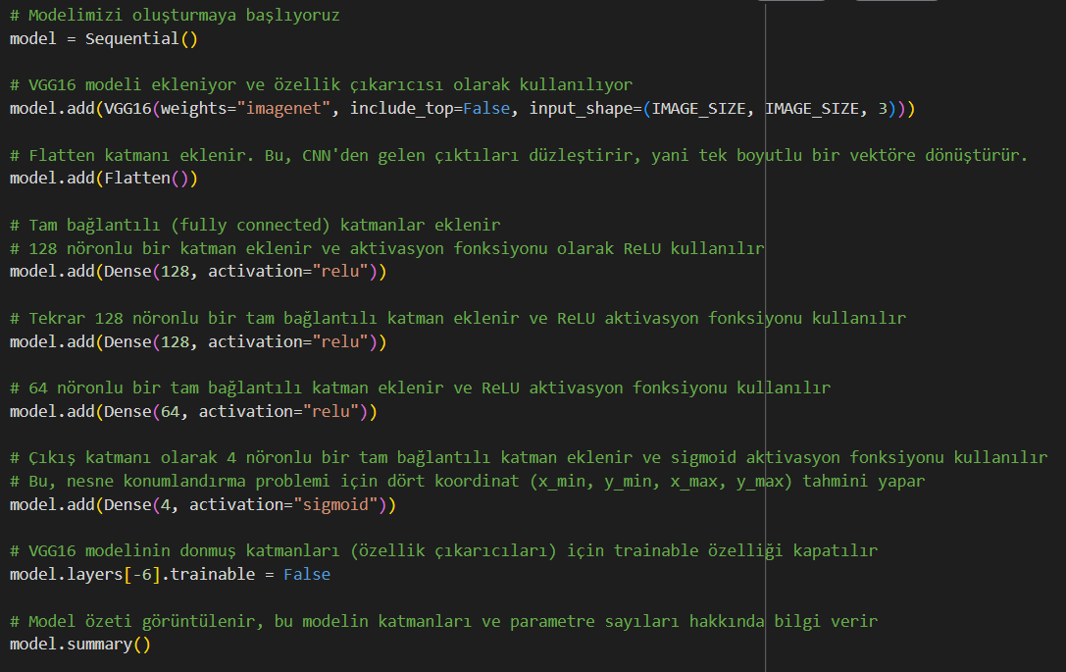
Convolutionnal Neural Network

Slide 9
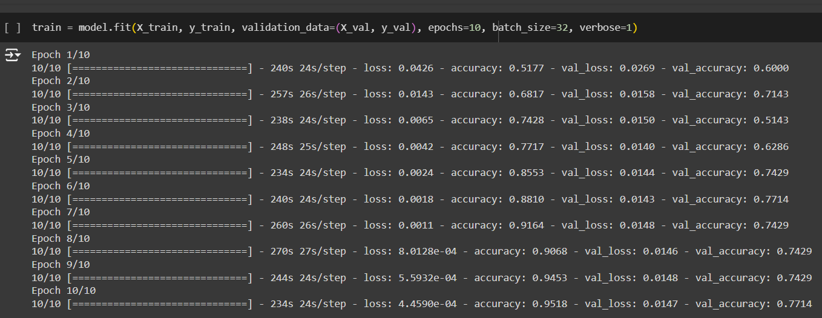
Modelimizi burada train ediyoruz. Epoch değerini 10 ve batch_size değerini 32 olarak belirledik. Epoch değerini yükseltince onuçta iyileşmeyi hala gözlemleyebiliyor olsak da train süresi uzadığı için colabde hatalarla karşılaştık. bundan dolayı epoch değerimiz 10 olarak belirlendi.

Slide 10
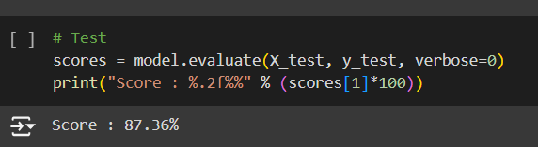
4.Sonuçlar ve Değerlendirme
Geliştirilen model, arabaların plakalarını algılama ve çerçeveleme görevinde başarılı olmuştur. Test edildiğinde, modelin yüksek doğruluk ve düşük hata oranları elde ettiği görülmüştür. Bu, trafik güvenliği ve izleme sistemleri gibi uygulamalarda başarılı bir şekilde kullanılabilir bir çözüm sunduğunu göstermektedir.

Slide 11
